Slide 1
Авторская разработка
Интерактивная рабочая тетрадь
«Мир вокруг меня»
Шефер Светлана Викторовна,
учитель начальных классов
МОУ «Славинской НОШ»,
Челябинская обл., д.Казанцево

Slide 2

Авторское пособие- интерактивная тетрадь «Мир вокруг меня».
Соответствует современным тенденциям в дошкольном и начальном школьном образовании
Развитие гибких навыков (soft skills): ключевое направление — формирование у
дошкольников и младших школьников критического мышления, адаптивности,
креативности и умения решать проблемы; эффективным инструментом является
авторское пособие «Мир вокруг меня», которое:
  стимулирует активное взаимодействие с окружающим миром;
  побуждает детей задавать вопросы, наблюдать, экспериментировать;
  учит делать выводы на основе полученных знаний.
2. Эко-педагогика как ключевой тренд: воспитание бережного отношения
к природе —неотъемлемая часть образовательного процесса; дети учатся
понимать ценность природы и роль человека в её сохранении.
Авторское пособие знакомит с:
  природными явлениями;
  многообразием живых организмов;
  правилами поведения в природе;
  экологическими проблемами и их решением.
3. Игра как ведущий метод обучения: игра — основной способ познания мира для дошкольников; игровые технологии делают процесс обучения
увлекательным и эффективным; а интерактивные материалы способствуют
развитию:
  мелкой моторики;
  мышления и речи;
  социальных навыков.
Таким образом, авторское пособие «Мир вокруг меня» отражает актуальные проблемы современного образования с сочетанием развития интеллектуальных и социальных компетенций с экологическим воспитанием, используя игру как основной метод обучения. Это позволяет комплексно развивать личность ребёнка, подготавливая его к дальнейшему обучению и жизни в обществе.

Slide 3
Цель авторского пособия «Мир вокруг меня» – учить
дошкольников и младших школьников навыкам работы с информацией, укреплять полученные знания через предметно - практическую деятельность и развивать мелкую моторику, обеспечивая их речевую активность и вовлеченность в учебный процесс.
Задачи:
1. Формирование навыков работы с информацией: учить детей находить, воспринимать и анализировать простую информацию; развивать умение сопоставлять, классифицировать и обобщать информацию; тренировать внимание и память через работу с визуальными и вербальными материалами.
2. Укрепление полученных знаний через предметно-практическую деятельность: организовывать практические задания, закрепляющие теоретические знания (например, после рассказа о животных — лепка, аппликация, сортировка карточек с изображениями); использовать эксперименты и простые опыты для осмысления природных явлений, свойств предметов;
3. Развитие мелкой моторики: обучать правильным приёмам рисования, штриховки, обводки, раскрашивания; практиковать работу с ножницами и клеем; развивать координацию «глаз — рука» через игровые задания.
4. Обеспечение речевой активности: стимулировать разговорную речь через обсуждение, обмен мнениями, описание действий; учить формулировать простые суждения, задавать и отвечать на вопросы; развивать словарный запас по темам занятий; практиковать пересказ, составление коротких рассказов по картинкам; использовать диалоги, ролевые игры для активизации речи.
5. Повышение вовлечённости в учебный процесс: делать занятия интерактивными; использовать элементы выбора для ребёнка; внедрять игровые ситуации, создавать ситуацию успеха, поощрять даже небольшие достижения;
Пособие предназначено для совместной работы педагогов и родителей с детьми 6-7 лет и представляет систему работы педагога по экологическому воспитанию и развитию речи детей через предметно-практическую и игровую деятельность. И имеет преемственность с начальным уровнем школьного образования.

Slide 4
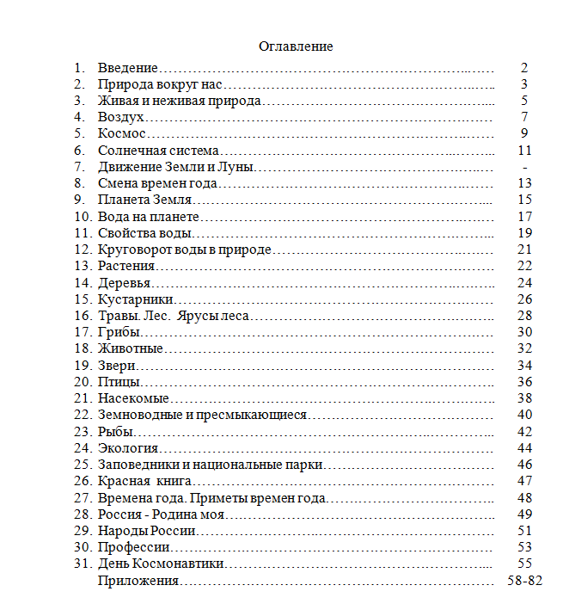
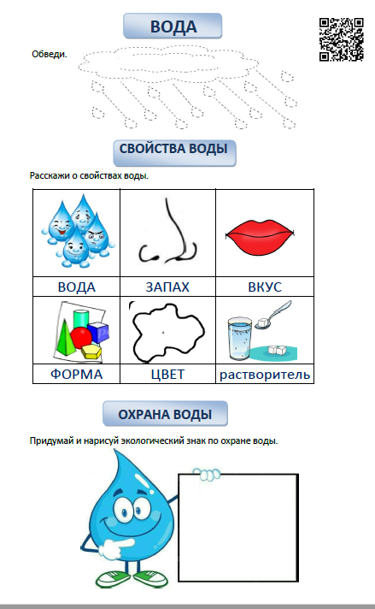
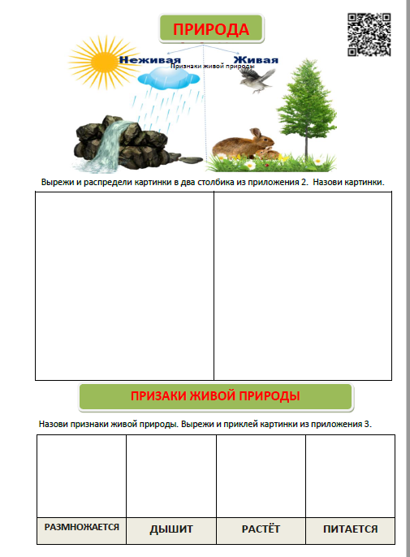
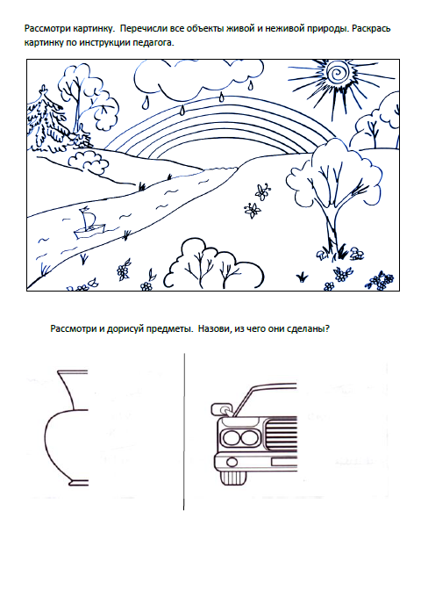
Авторское пособие имеет содержание:
        Неживая природа
Космос: роль Солнца в солнечной системе; Планеты Солнечной системы;
понятие о Луне как спутнике Земли; Планета Земля; движение Земли и
Луны;
Воздух: свойства воздуха (невидим, занимает пространство, необходим для дыхания); значение для живой природы; понятие о ветре как движении воздуха; измерение температуры воздуха.
Вода: три состояния воды (твёрдое, жидкое, газообразное); круговорот воды в природе; источники пресной и солёной воды; значение воды для жизни; охрана водоёмов.
Сезонные и суточные изменения: смена дня и ночи, времён года; влияние смены сезонов на неживую природу (температура, осадки, состояние воды)
Природные явления: дождь, снег, туман, гроза, радуга, иней, гололёд; причины возникновения, особенности, влияние на жизнь человека и природы.
2. Живая природа
Растения: виды растений (деревья, кустарники, травы), части растения (корень, стебель, листья, цветы, плоды), условия роста (свет, вода, тепло), примеры растений родного края, значение растений для человека и природы.
Животные: классификация (млекопитающие, птицы, рыбы, насекомые, пресмыкающиеся, земноводные), среда обитания, питание, повадки, сезонные изменения в жизни животных, примеры животных родного края.
Грибы: виды грибов (съедобные и несъедобные), строение гриба, места произрастания, роль в природе.
Человек как часть живой природы: основные признаки живого организма у человека, необходимость здорового образа жизни для поддержания жизнедеятельности.

Slide 5
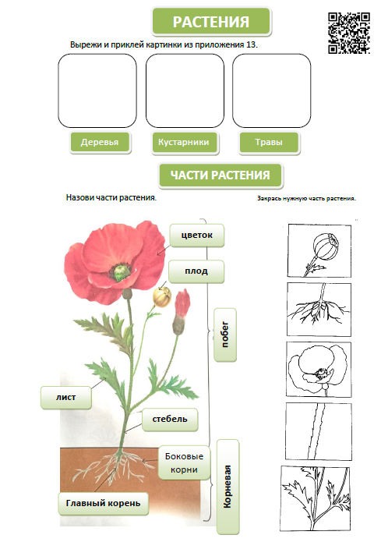
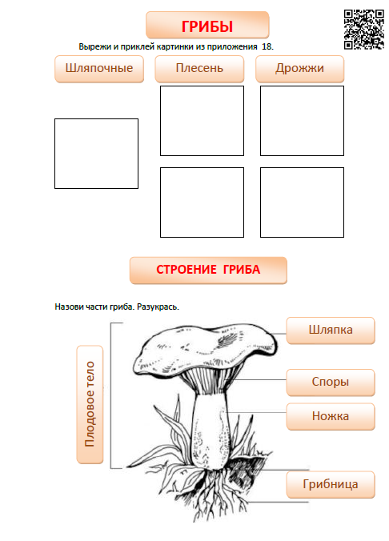
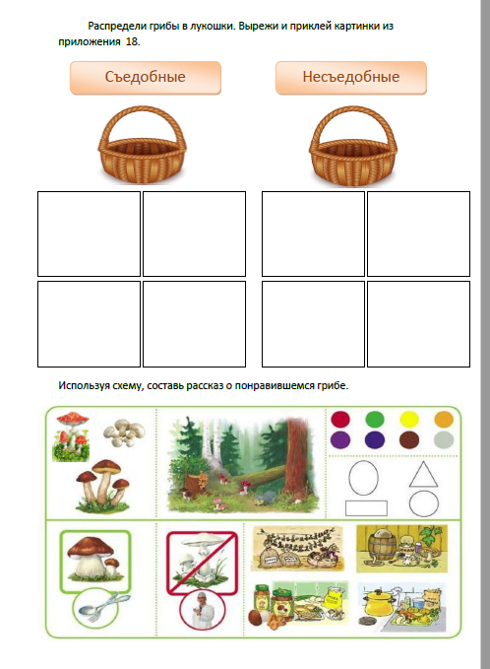
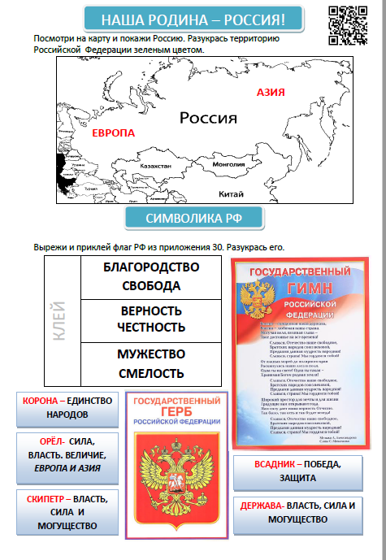
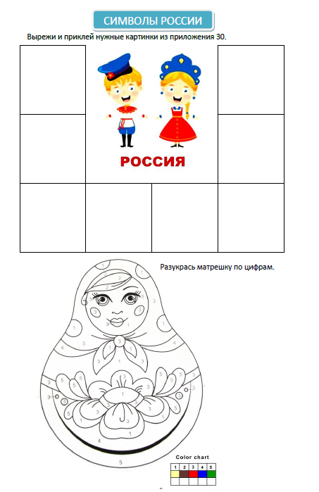
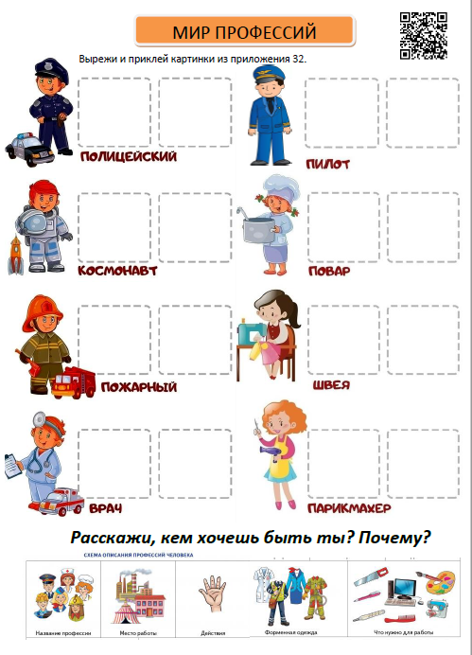
2. Живая природа
Взаимосвязи в живой природе: цепи питания, взаимопомощь и борьба за выживание, роль человека в сохранении природного баланса.
Сезонные изменения в живой природе: как растения и животные приспосабливаются к смене времён года, подготовка к зиме,
весеннее пробуждение.
Заповедники и Национальные парки: правила поведения, отличия
и их особенности.
Красная книга: понятие о редких и исчезающих видах, причины исчезновения животных и растений, меры по их охране.
Экология: загрязнение воздуха, воды, почвы, вырубка лесов, исчезновение видов животных и растений. экономия воды и электроэнергии, раздельный сбор мусора.
3. Россия – Родина моя
Знакомство с символикой государства (герб, флаг, гимн) и историей
их возникновения;
Многонациональность России, культура и традиции народов, проживающих в стране;
Профессии, труд взрослых, традиции родного края;

Slide 6
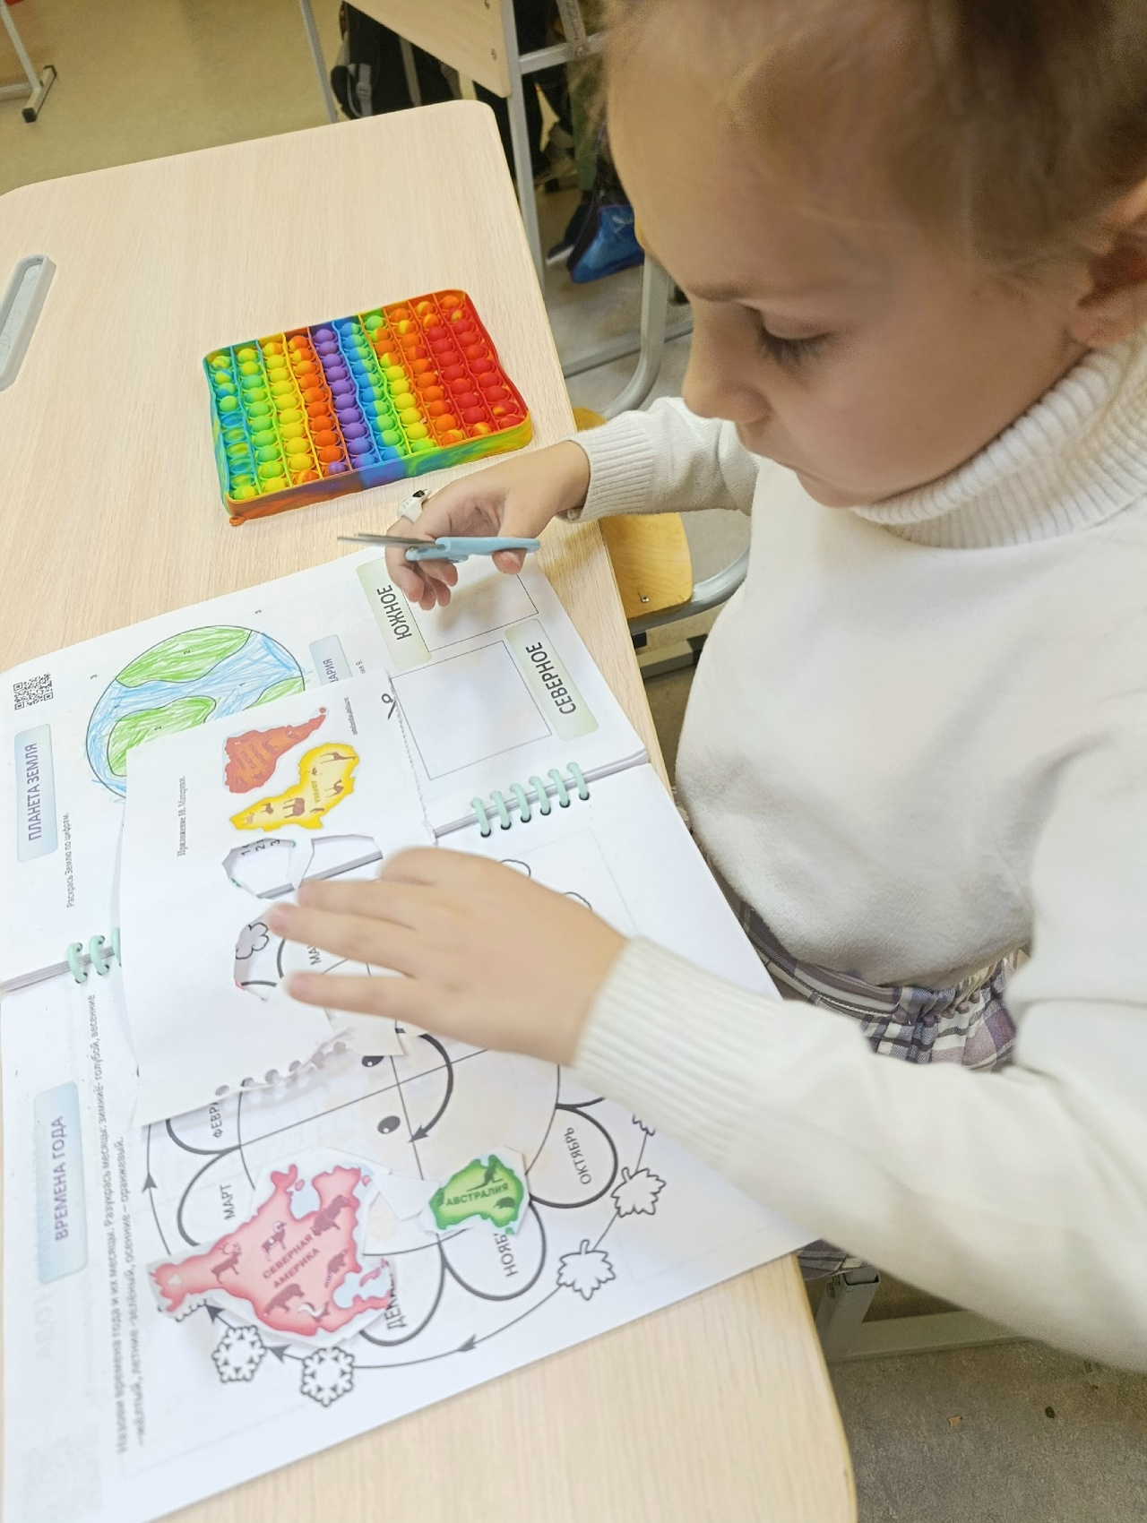
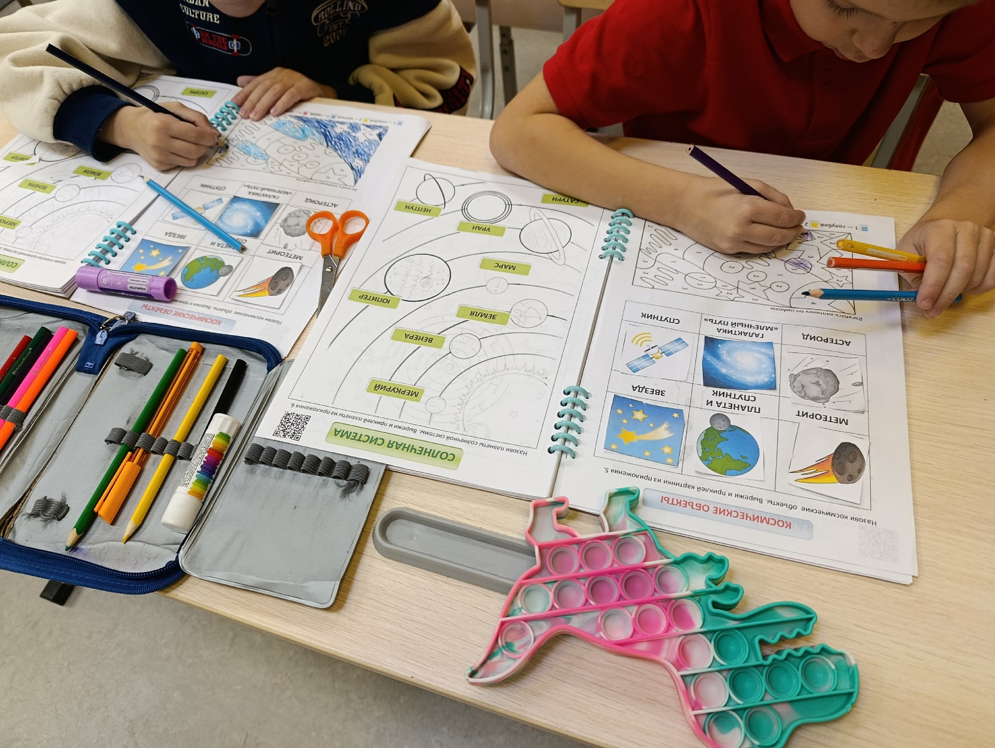
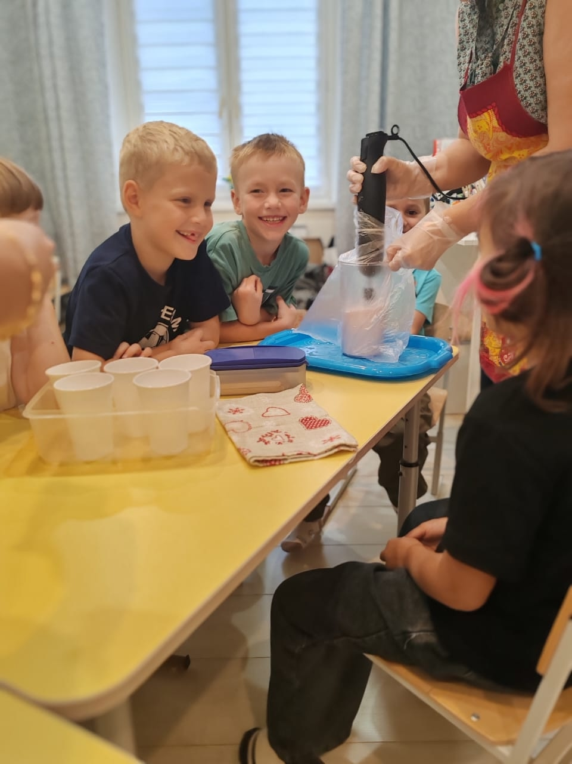
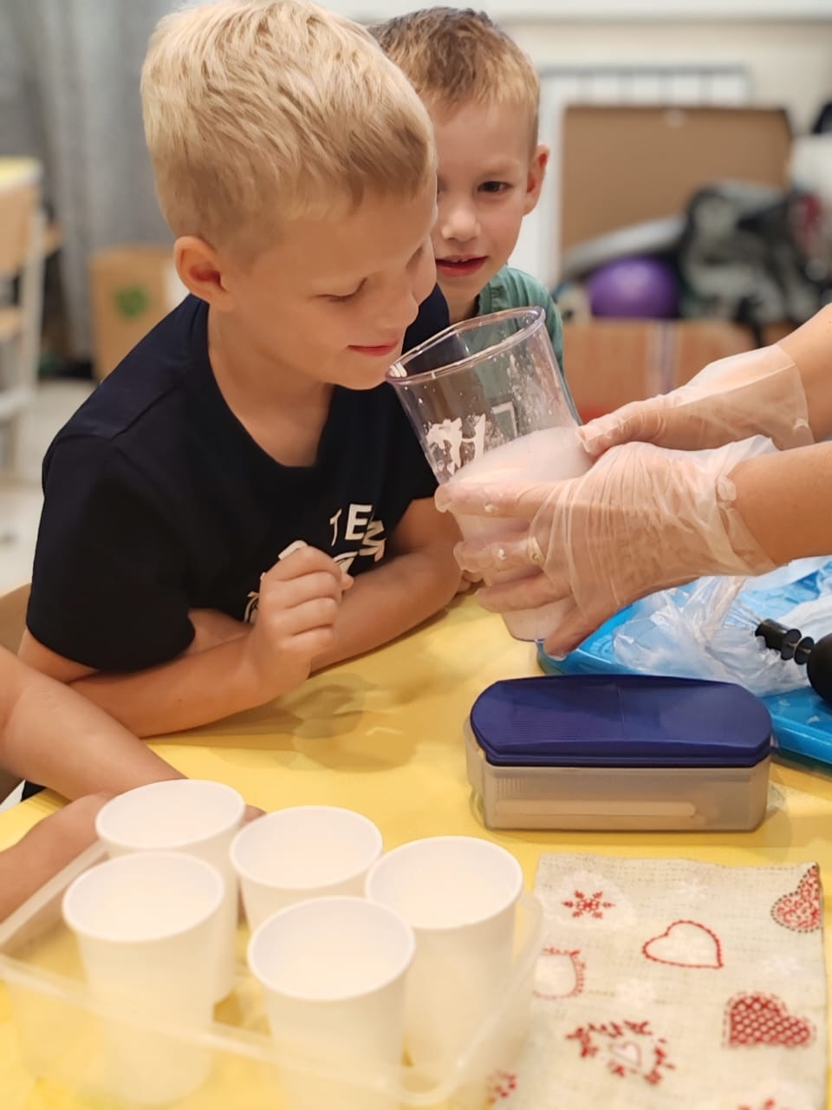
Пособие «Мир вокруг меня» опирается на комплекс педагогических принципов, обеспечивающих гармоничное развитие личности
ребёнка и эффективное познание окружающего мира.
Принцип природосообразности, культуросообразности,
социальной адекватности воспитания, целостности и
системности, деятельностного подхода, наглядности,
доступности, сотрудничества. экологизации
Образования, краеведческого подхода.
развития критического мышления. игровой
деятельности.
Используются методики при работе с
данным пособием
Наглядности, словесности,
практические, игровые .
Используются инновационные приемы:
кейс‑технологии, STEM‑образование, цифровые инструменты и приложения.

Slide 7
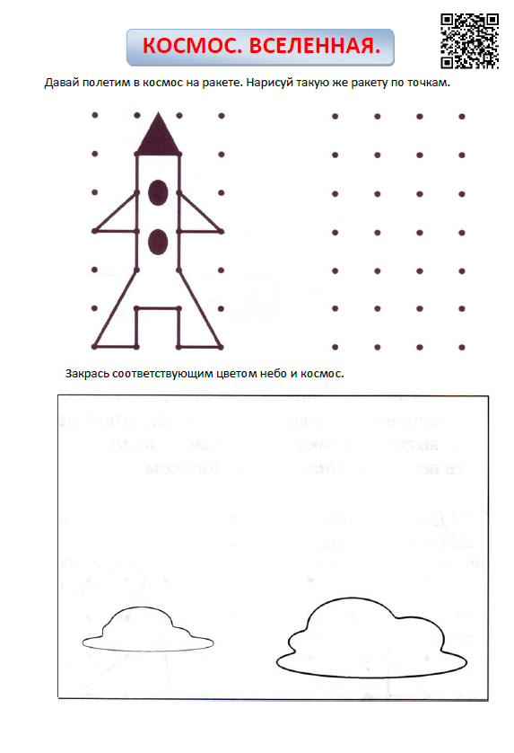
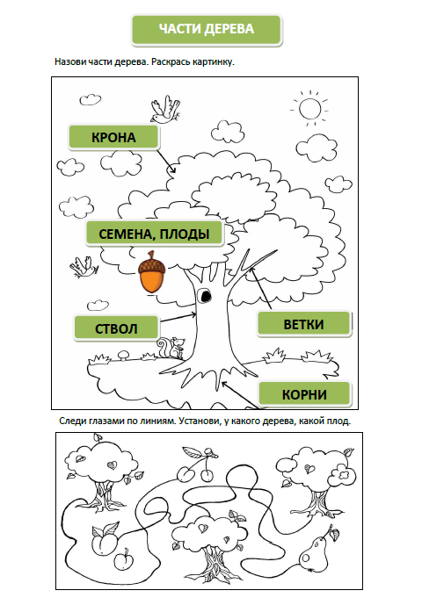
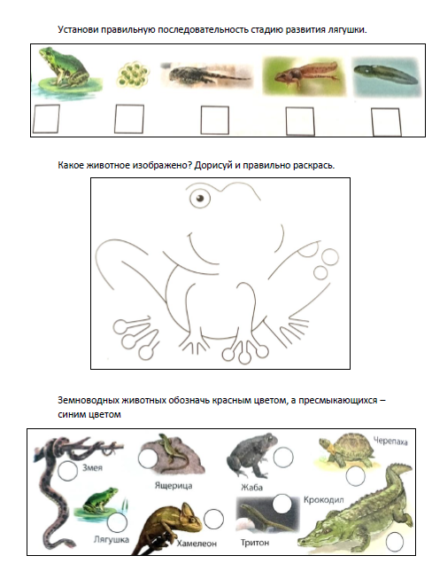
Уникальность пособия заключается в том, что содержит задания для развития ВПФ, интерактивное сопровождение (в виде Q-кодов), состоит из
основной части (рабочей страницы) и приложений для
вырезания, а также ориентировано на предметную
деятельность, гармоничное сочетание традиционных педагогических
подходов с инновационными технологиями, что
делает процесс познания окружающего мира
увлекательным, осмысленным и
практико‑ориентированным..

Slide 8
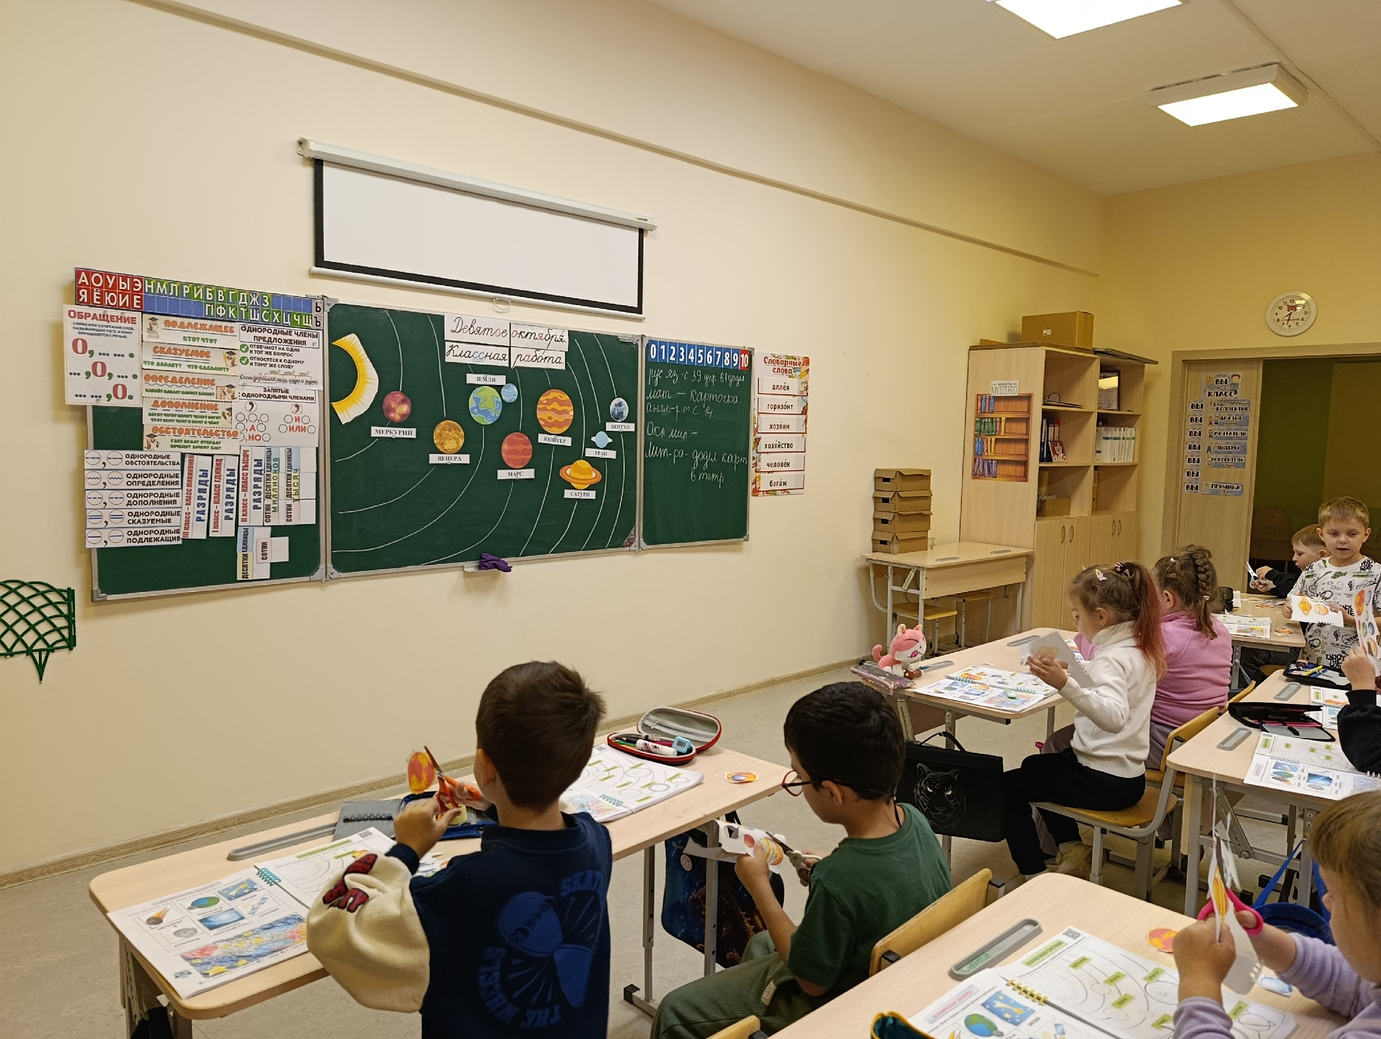
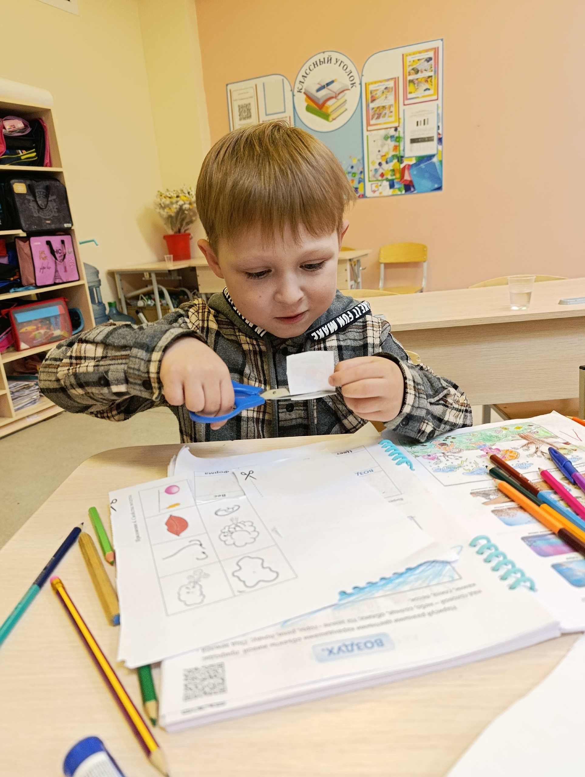
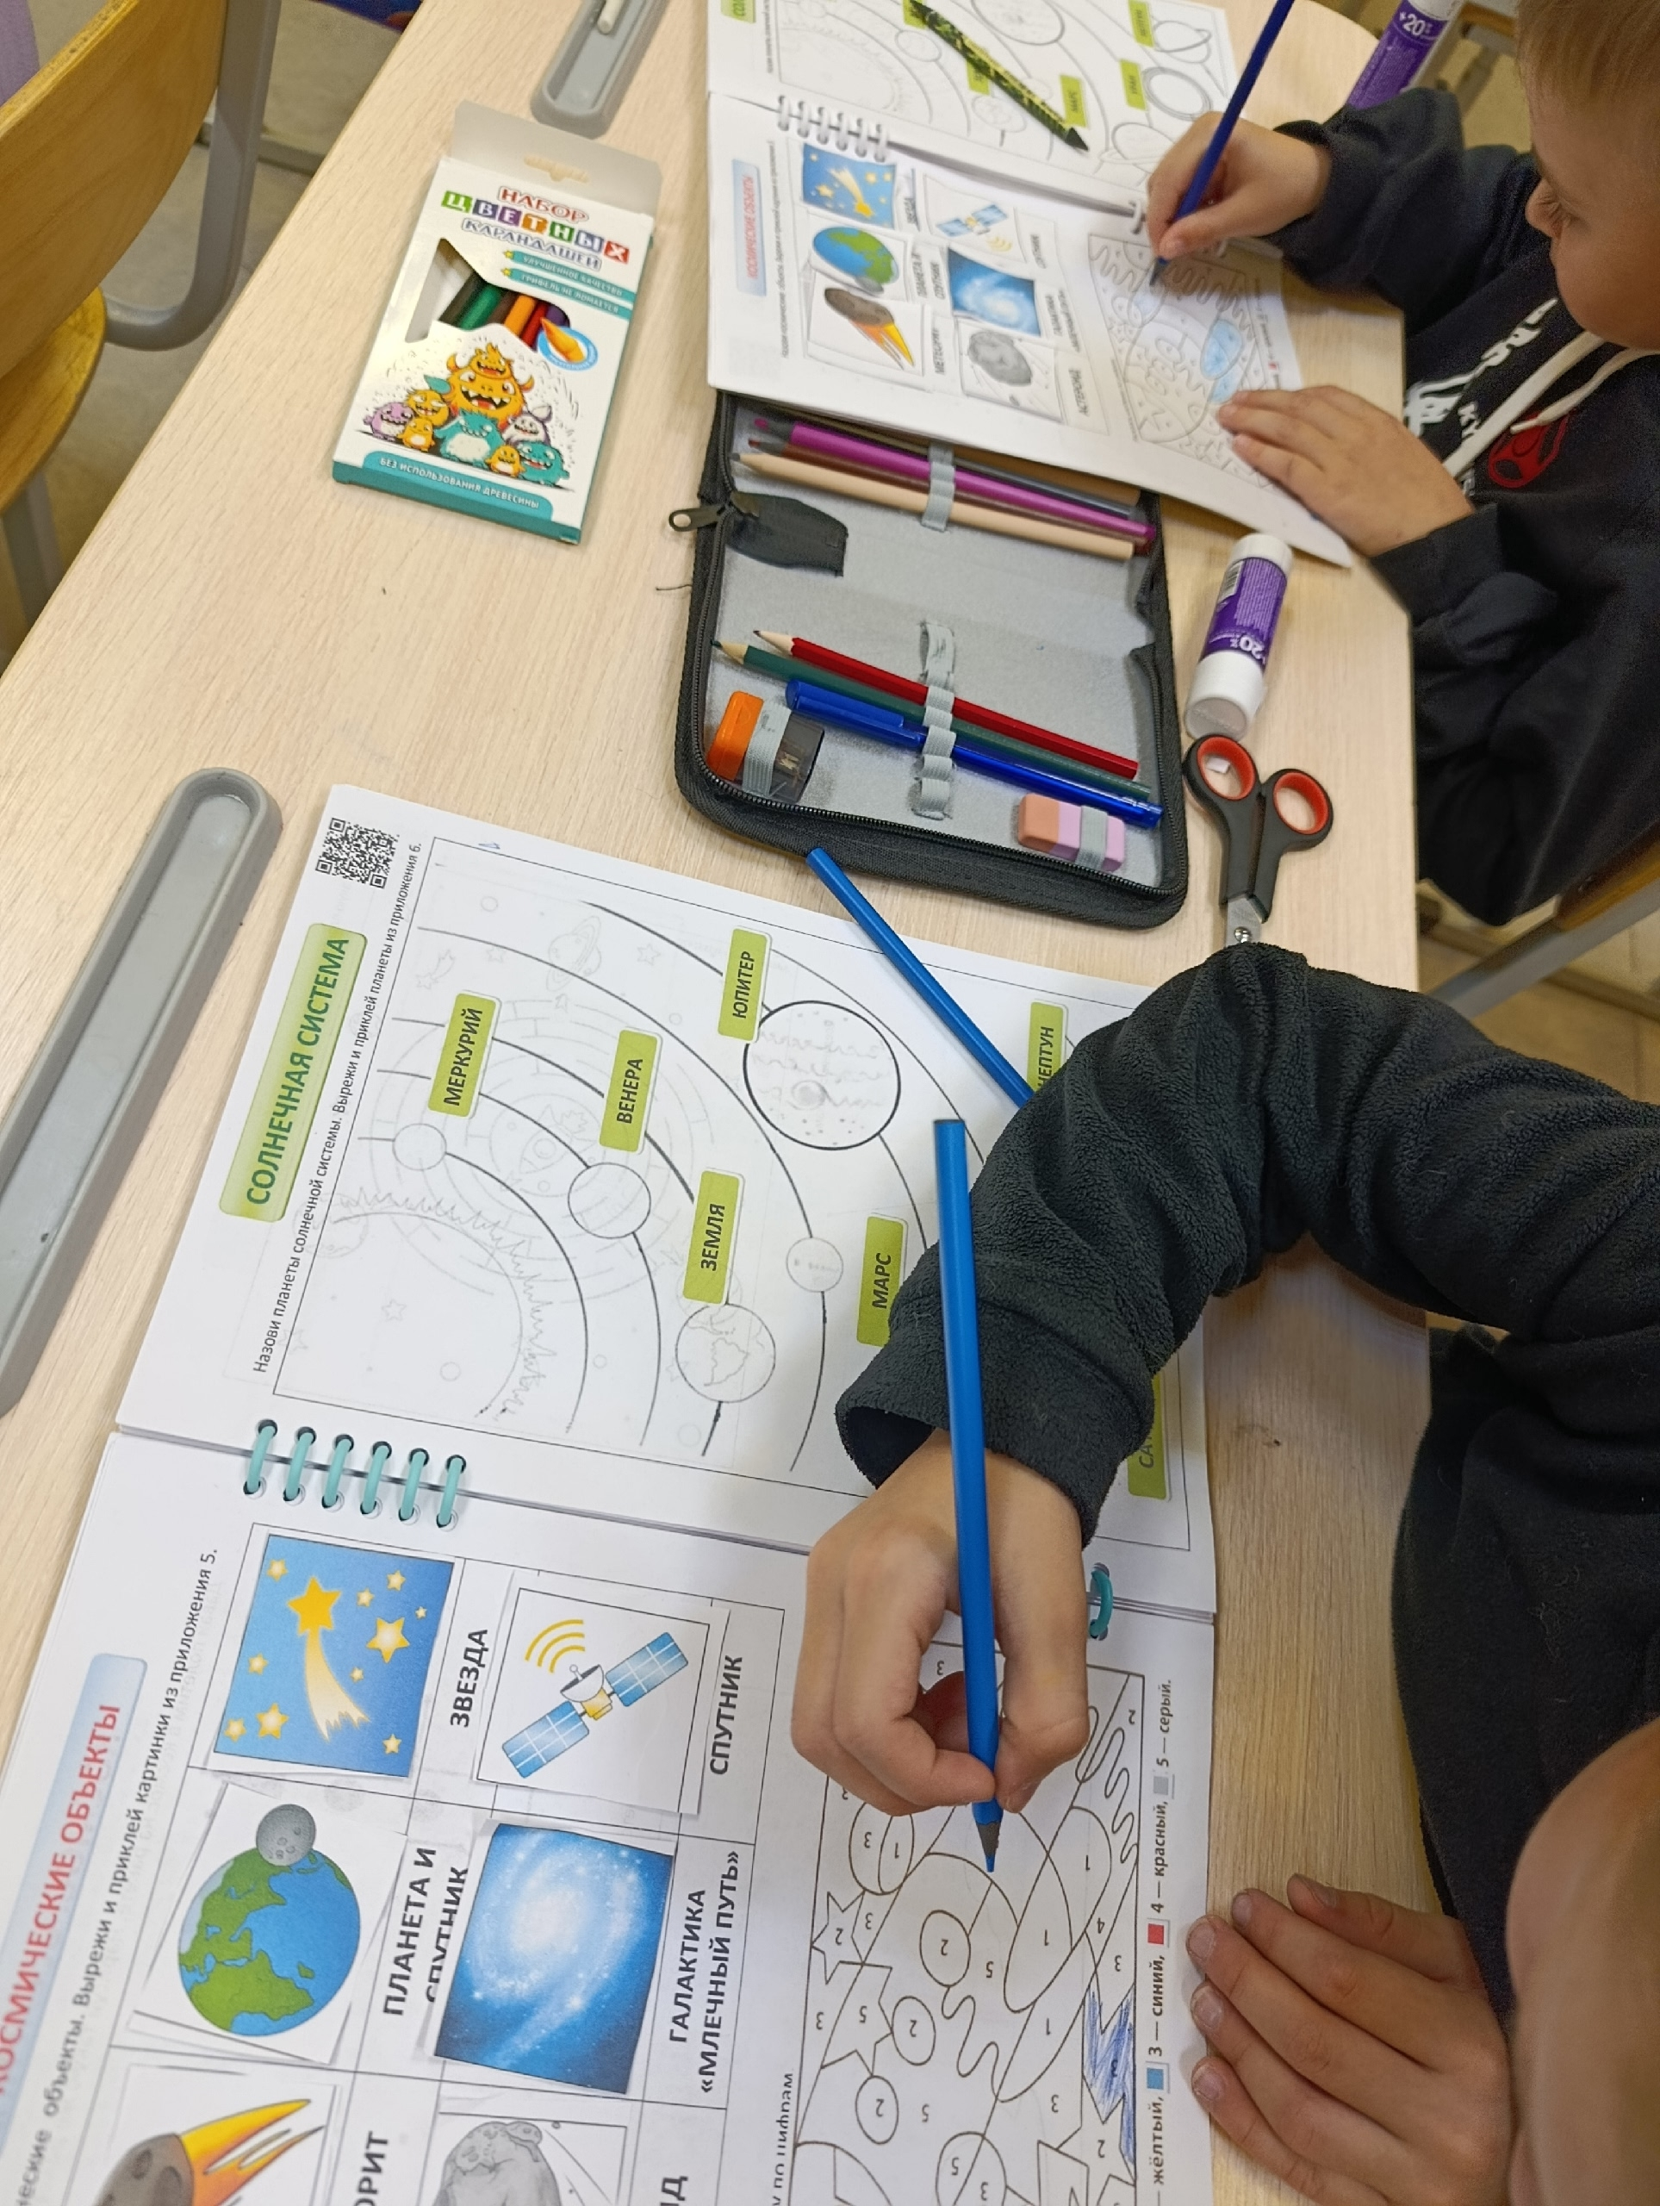
Практическая польза
Для ученика:
Развитие мелкой моторики
Развитие ВПФ
Развитие нейронных связей при работе с ножницами и разукрашиванием.
Развитие интереса к познанию
Предупреждение дисграфии и дислексии, посредством специальных заданий
Развитие связной речи (пополнение пассивного и активного словаря)
Систематизация знаний по курсу «Мир вокруг меня»
Создание учебного наглядного пособия- справочника, который можно использовать при подготовке к урокам по окружающему миру в начальной школе
Для учителя:
Удобство при проведении занятий –материал структурирован и систематизирован, направлен на развитие ребенка дошкольника по нескольким направлениям одновременно.
Минимальные затраты по времени при подготовке к занятию («Бери и используй»)

Slide 9
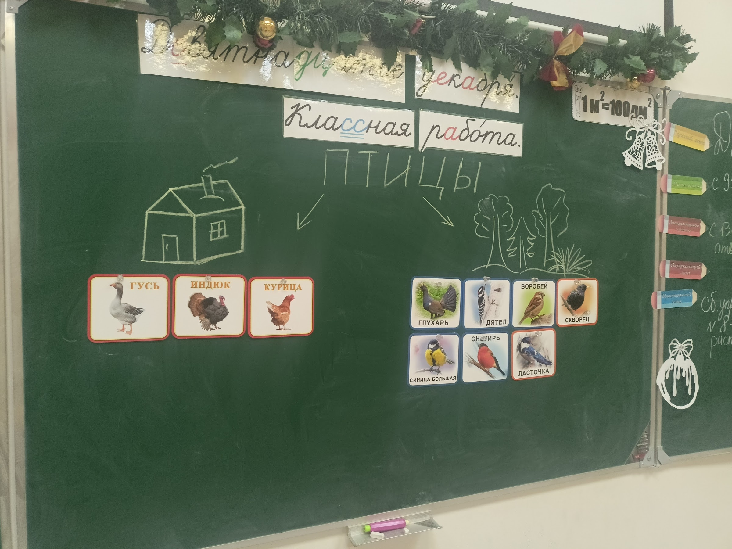
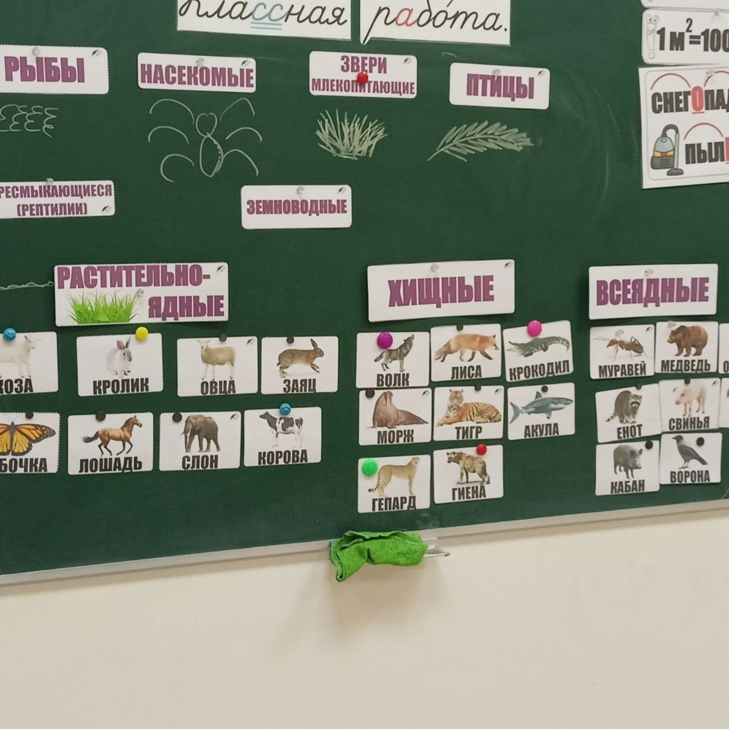
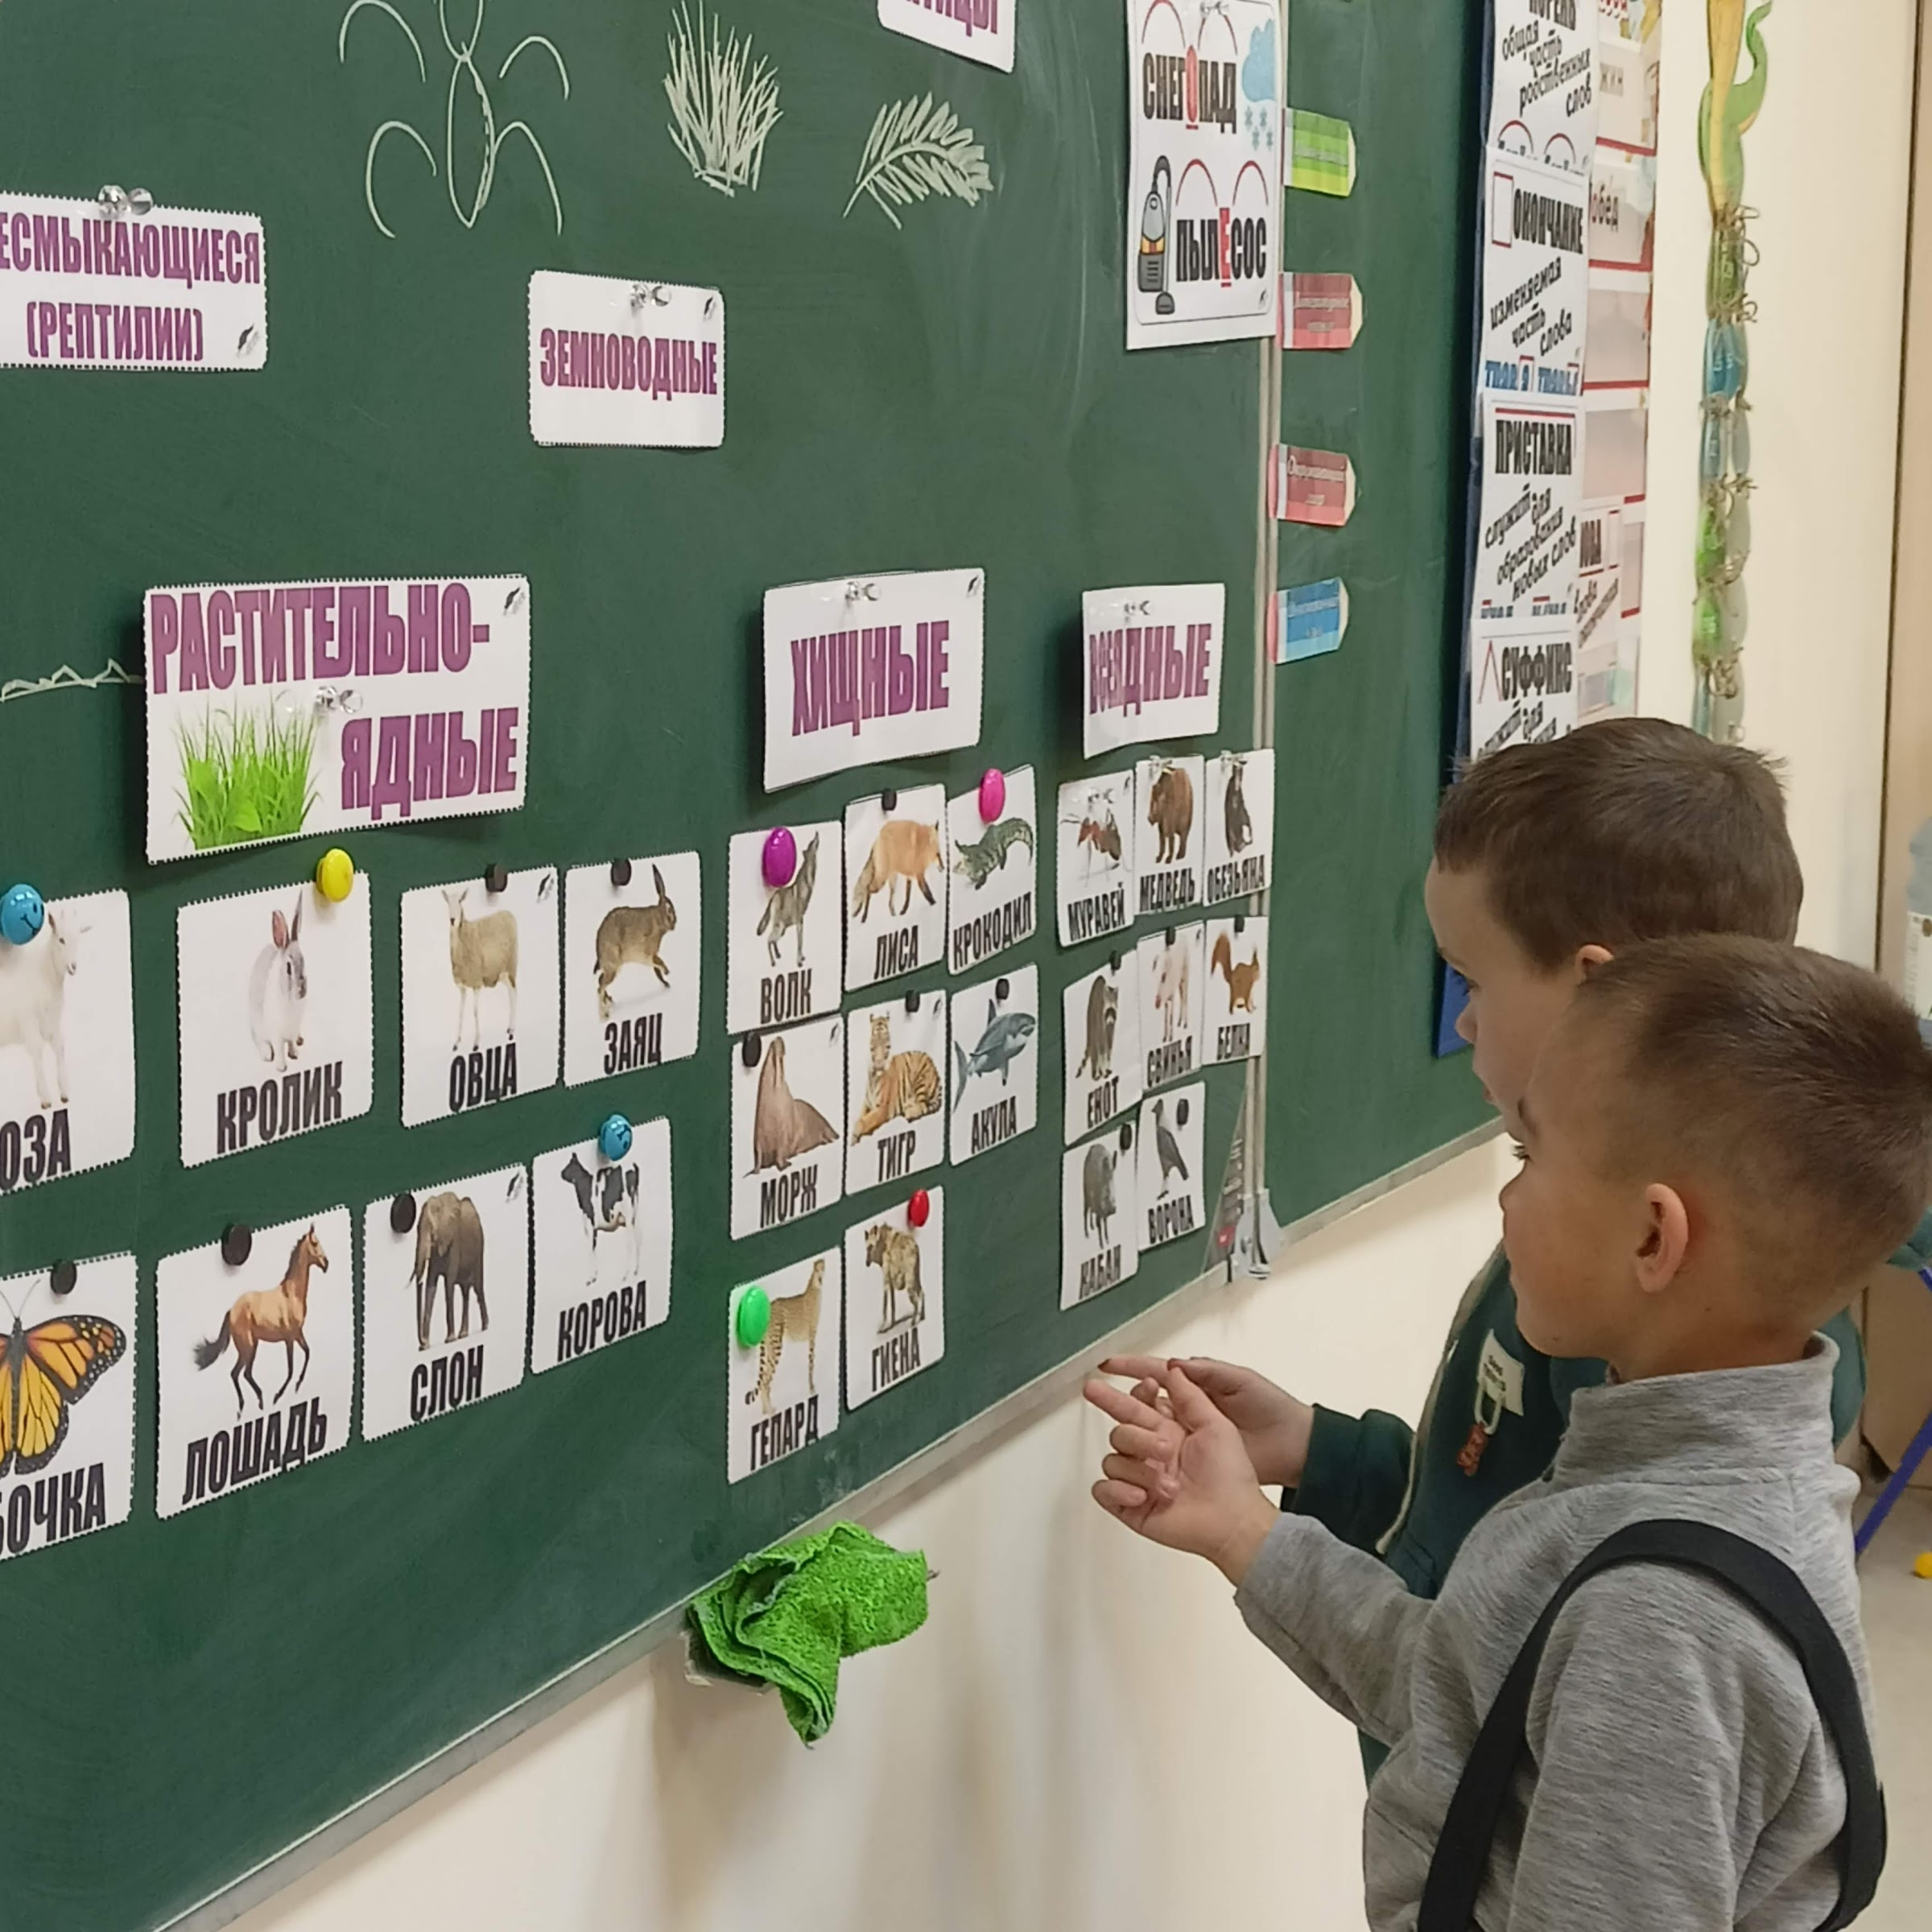
В данный момент разрабатывается визуальный дидактический материал для каждой темы, с целью закрепления пройденного материала и систематизации знаний в игре.
В ближайшем будущем планируется разработка методического
пособия для учителя с рекомендациями и конспектами уроков.

Slide 10
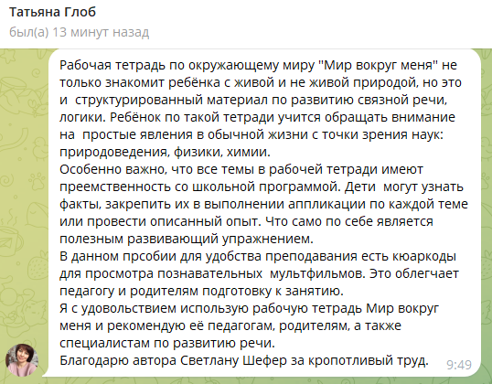
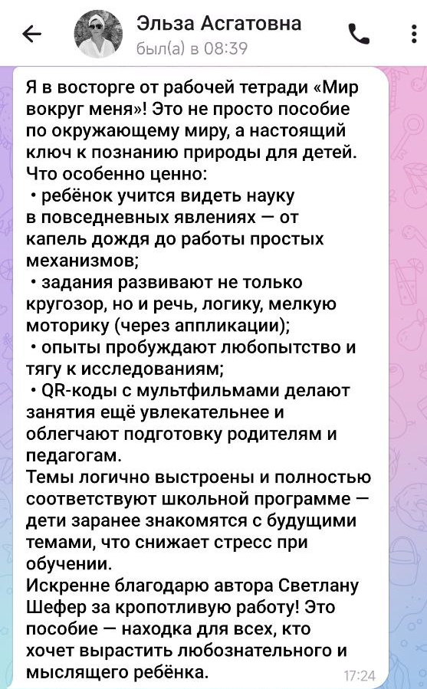
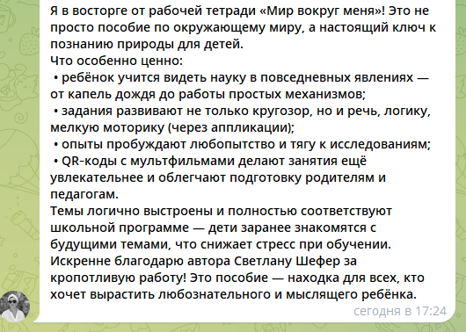
Отзывы учителей по работе с пособием «Мир вокруг меня»

Slide 11

Видео обзор пособия
https://vk.com/wall-200546032 454
https://vk.com/globus slavino

